Slide 1
ОГКУ «Антроповское лесничество»
Школьное лесничество
МКОО Палкинская СШ
Благоустройство зоны отдыха
2022 год

Slide 2
Мы любим отдых на природе,
С семьей, в кампании друзей.
Как говорят у нас в народе:
«Про отдых много есть идей»

Slide 3
Обустройство мест отдыха пребывания граждан в лесах позволяет минимизировать возникновение "стихийных" мест отдыха, где оставленный мусор и не потушенный огонь часто становятся причиной возникновения лесных пожаров

Slide 4
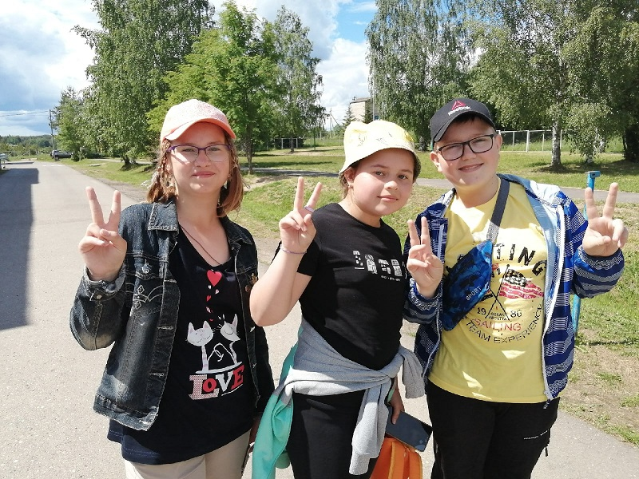
Члены Палкинского школьного лесничества: Смирнов Артём, Спиричева Надежда и Петренко Анастасия отправляются на помощь участковому лесничему второго Антроповского участкового лесничества Зоричу Владимиру Рафаиловичу благоустраивать зону отдыха

Slide 5
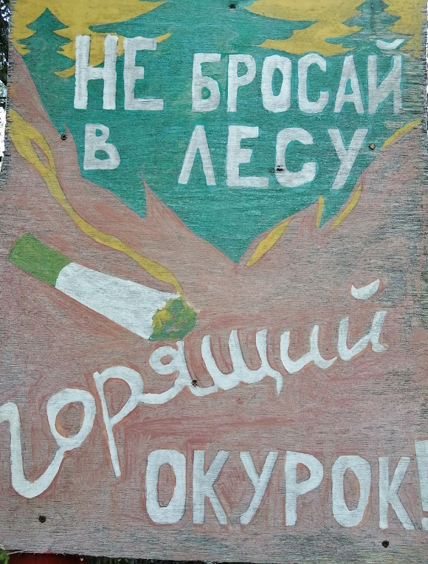
Перед тем, как отправиться, ребята нарисовали плакат «Не бросай в лесу горящий окурок»

Slide 6
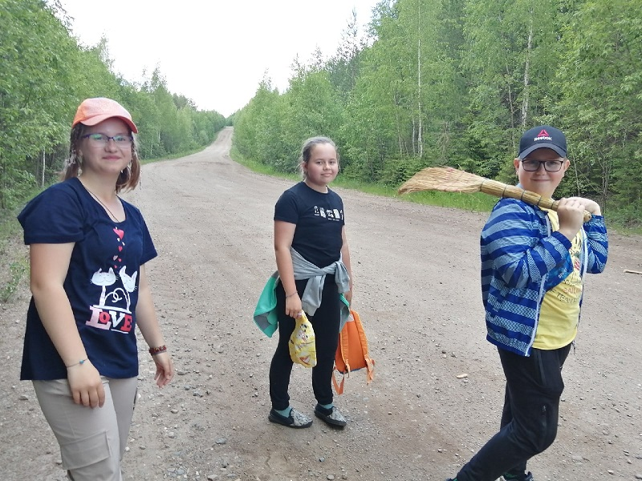
И вот мы уже на месте!

Slide 7
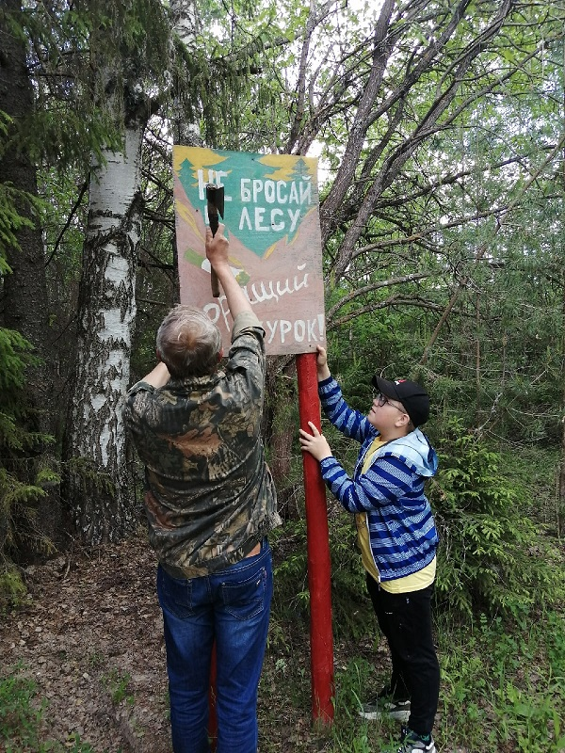
Вместе с приколачиваем плакат!

Slide 8
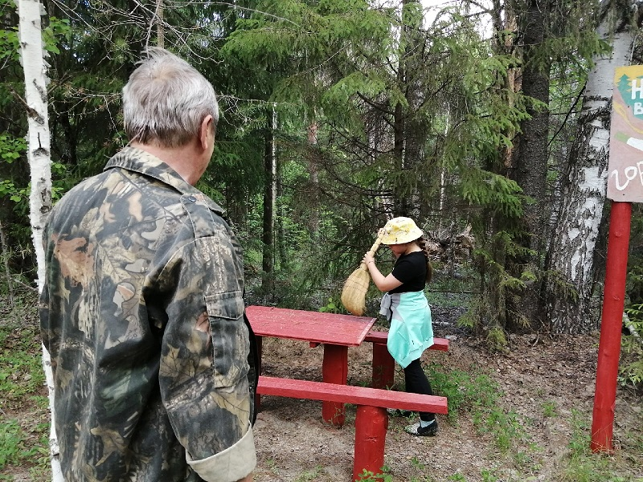
Убираем мусор!

Slide 9
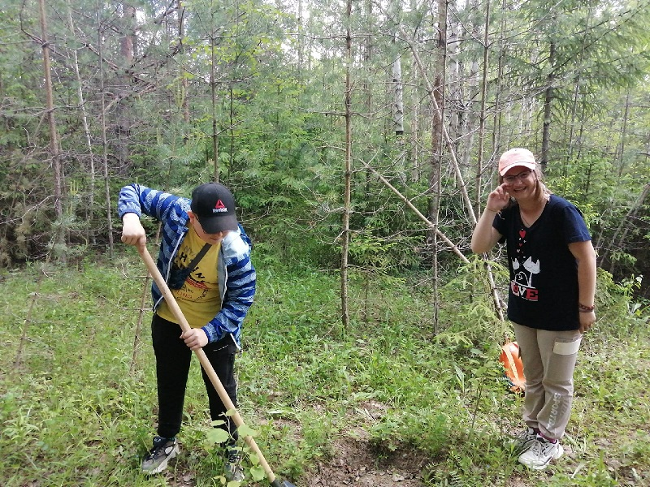
Готовим место для кострища!

Slide 10
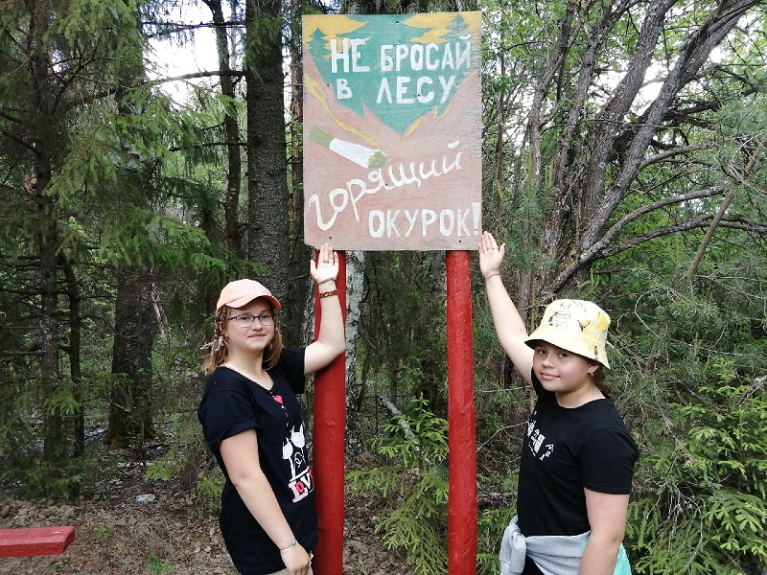
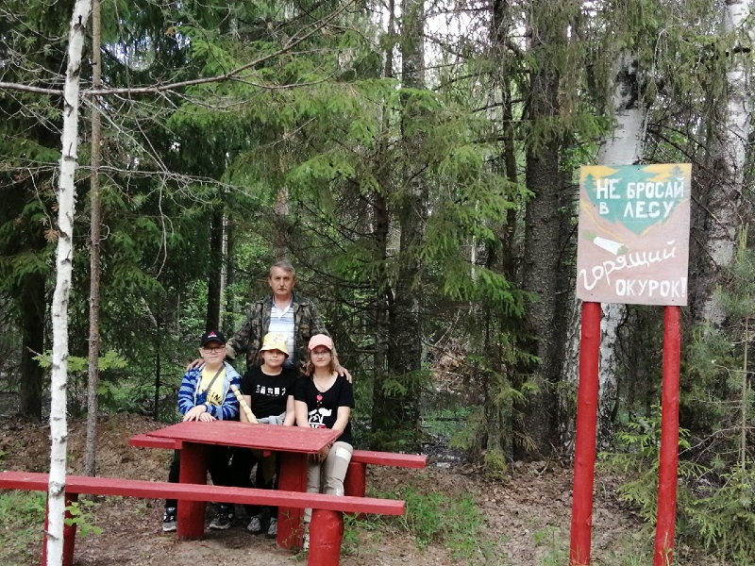
Работа сделана! Уверены, что внесли свой, пусть и небольшой, вклад в профилактику распространения лесных пожаров!

Slide 11
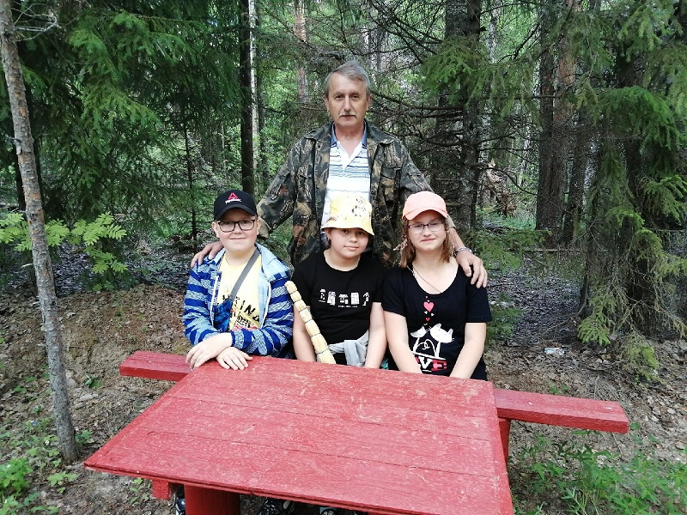
А теперь можно и сфотографироваться!

Slide 12
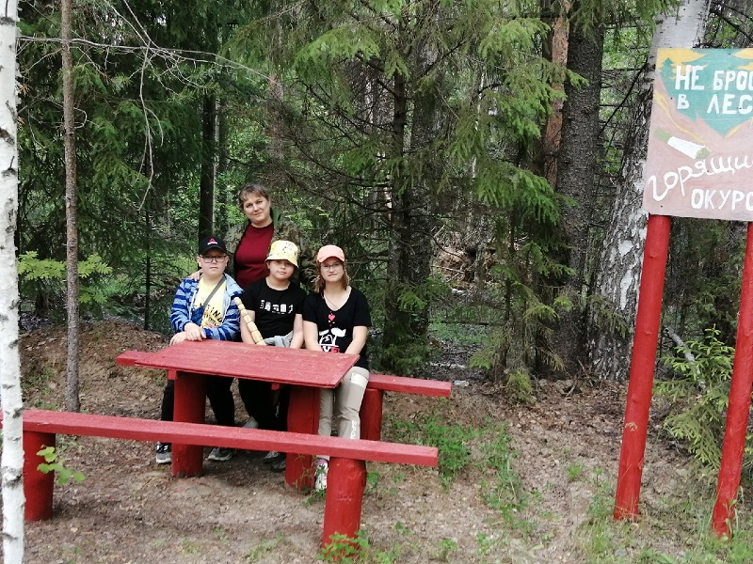

Slide 13
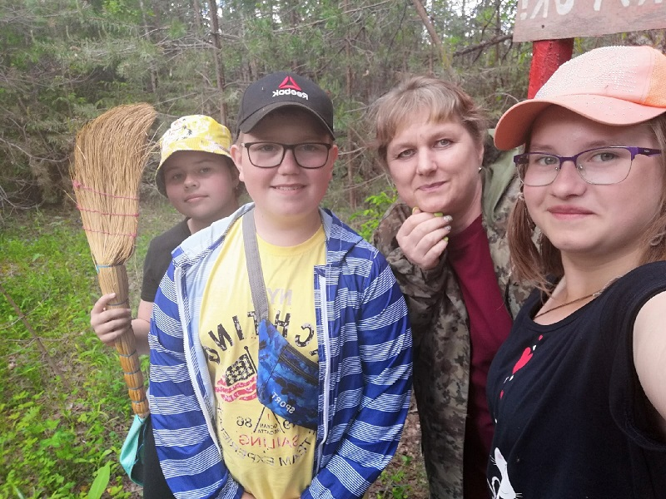

Slide 14
Берегите леса, берегите! От пожаров, от злых людей!
Сохраните леса, сохраните! Для своих любимых детей! Сберегите леса! Очень просим! Обращаемся к вам от детей!
Чтобы были лесные просторы: Для людей, для птиц, для зверей!

Slide 15
Авторы работы: Смирнов Артём, Спиричева Надежда, Петренко Анастасия, члены школьного лесничества
МКОО Палкинская СШ Антроповского района
Руководитель Потехина Светлана Сергеевна, заместитель директора по воспитательной работе

